Slide 1


Taller Analítica de datos con software libre: Introducción al aprendizaje supervisado y a la minería de texto con Orange Datamining

Slide 2

Agenda
Para recordar
Práctica
Entrega evidencia

Slide 3
Disclaimer
Este es un taller sobre el uso del software y no pretende discutir en profundidad los modelos o algoritmos

Slide 4
Para recordar

Slide 6
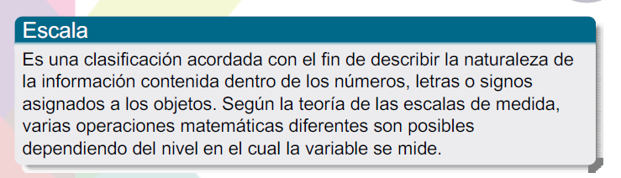

Slide 8
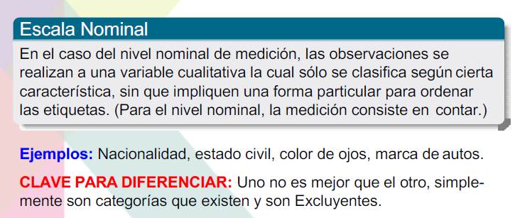

Slide 9
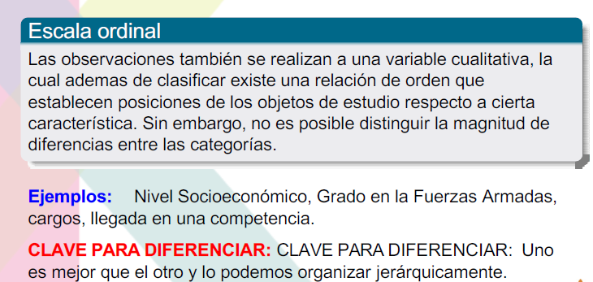

Slide 10
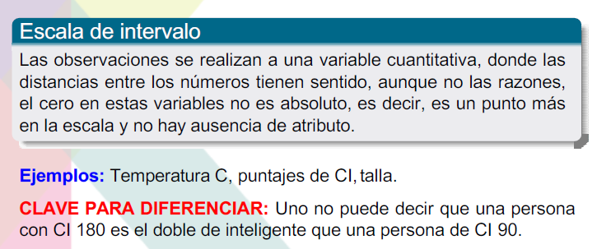

Slide 11
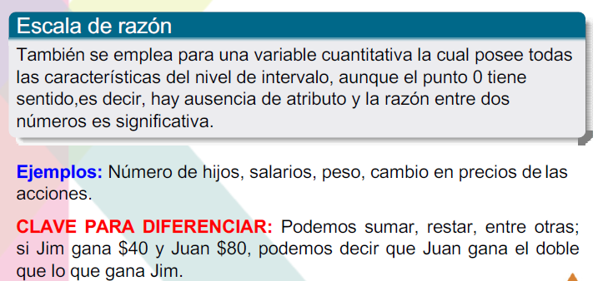

Slide 12
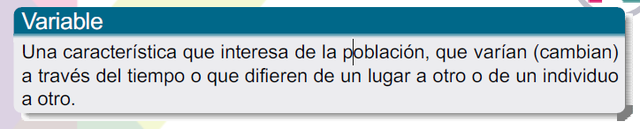
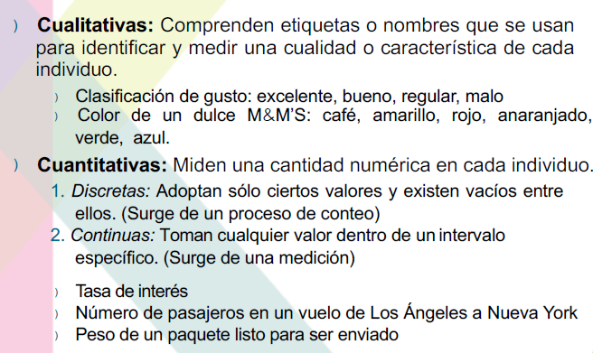

Slide 13
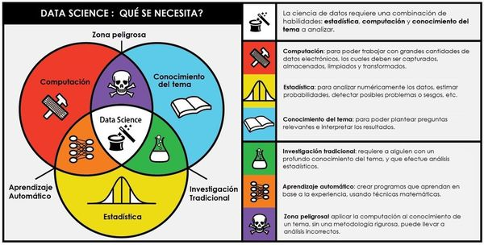
https://www.meetup.com/es/datascienceba/pages/18918857/Qu%C3%A9_es_Data_Science_
COMPRENDER - PREDECIR

Slide 14
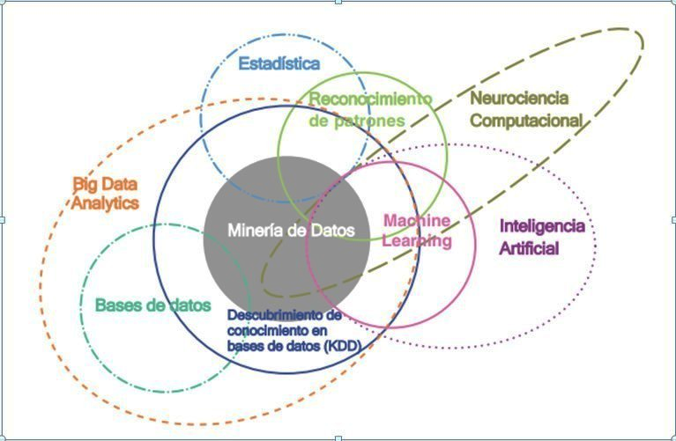
Fuente : https://www.caminosmadrid.es/9938-2

Slide 15
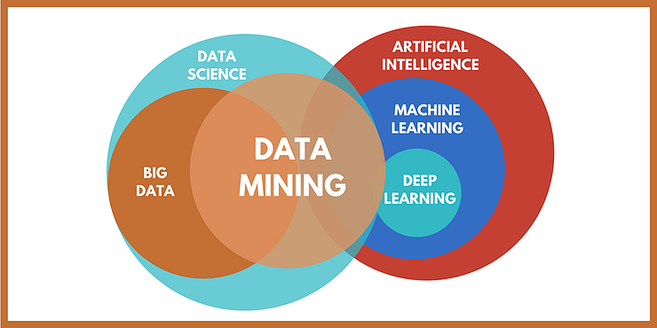
Fuente : https://www.dataevo.com.ar/post/diagrama-de-venn

Slide 16

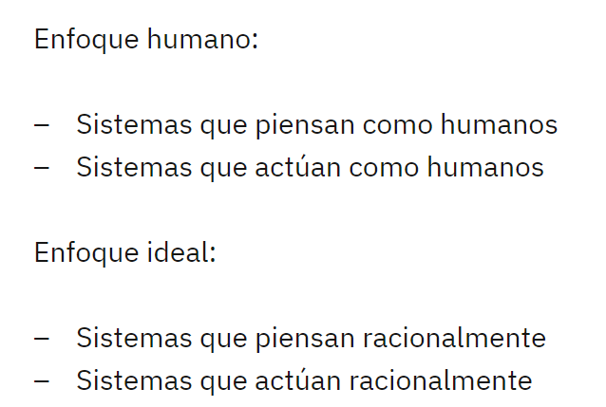
IA
Rai et al. (2019)
“La capacidad de una máquina para realizar funciones cognitivas que asociamos con la mente humana, como percibir, razonar, aprender, interactuar con el entorno, resolver problemas, tomar decisiones e incluso demostrar creatividad”
IBM
Simulación de procesos de inteligencia humana por parte de máquinas, que incluyen el aprendizaje (la adquisición de información y reglas para el uso de la información), el razonamiento (uso de reglas para llegar a conclusiones aproximadas o definitivas) y la autocorrección
Notes:
https://www.youtube.com/watch?v=NSf3o-wxtQ0

Slide 17
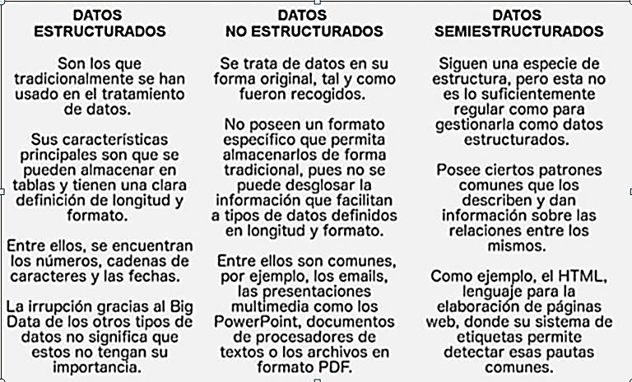
Fuente:Tipos de datos en Big Data. (Fuente: Facultad de Estudios Estadísticos. Universidad Complutense de Madrid

Slide 18



Resolución de Acreditación Institucional 0053611 del 08.04.2022, por 6 años // Vigilada Mineducación
¿La IA es única?

Slide 19
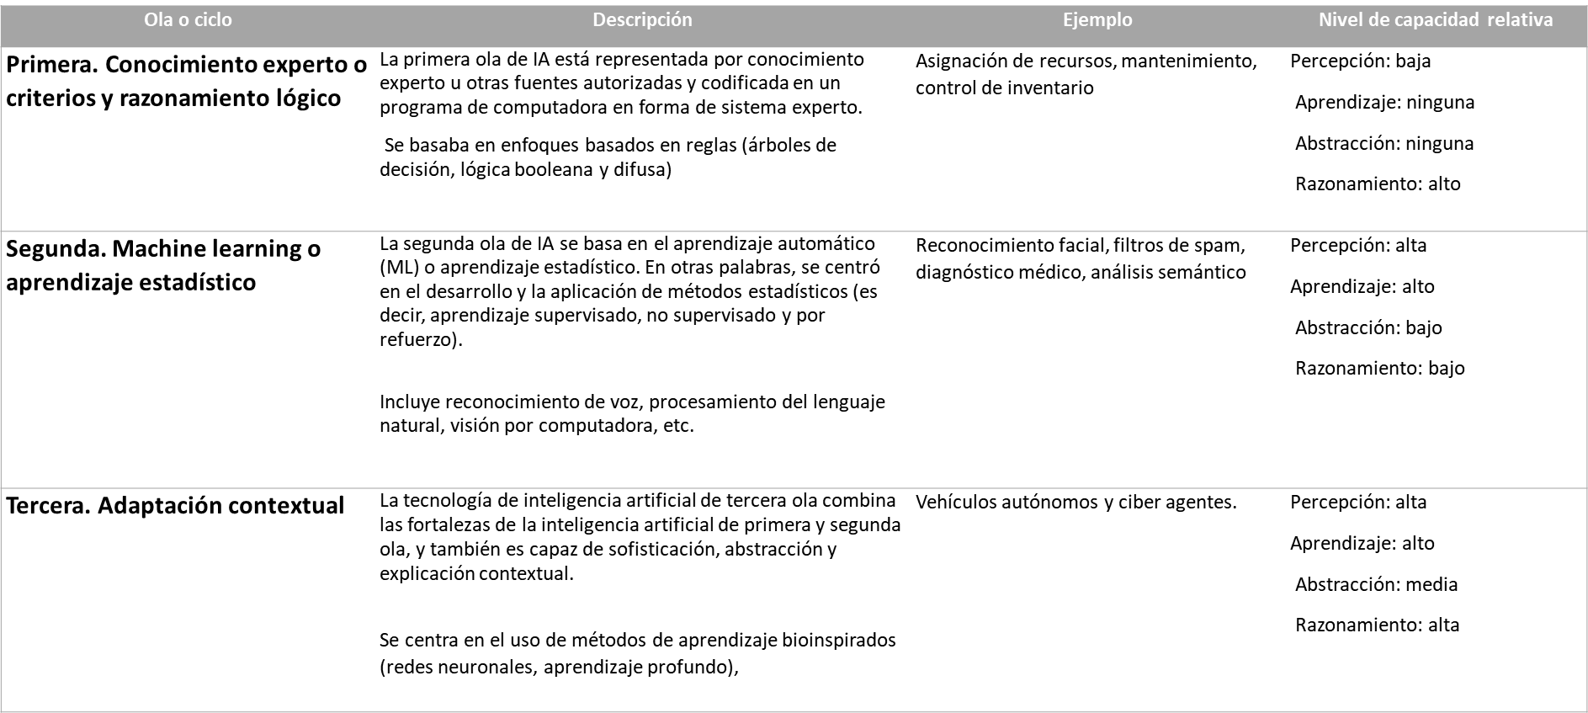
Resolución de Acreditación Institucional 0053611 del 08.04.2022, por 6 años // Vigilada Mineducación
Ciclos u olas de desarrollo de la IA
Fuente: Lis-Gutiérrez (2023) con base en NATO S&T Organization (STO) (2020).

Slide 20
IA fuerte
“La inteligencia artificial (IA) fuerte, también conocida como inteligencia artificial general (IAG) o IA general, es una forma teórica de IA utilizada para describir una mentalidad determinada de desarrollo de IA”. (IBM, 2023)
“La IA fuerte tiene como objetivo crear máquinas inteligentes similares a la mente humana. Pero al igual que un niño, la máquina de IA tendría que aprender a través de información y experiencias, progresando constantemente y mejorando sus habilidades a lo largo del tiempo.”

Slide 21
IA Débil
“La IA débil, también conocida como IA limitada, se centra en realizar una tarea específica, como responder preguntas en función de las entradas del usuario o jugar al ajedrez” (IBM, 2023)
“La IA débil se basa en la interferencia humana para definir los parámetros de sus algoritmos de aprendizaje y proporcionar los datos de entrenamiento relevantes para garantizar la precisión”. (IBM, 2023)

Slide 22
Machine Learning
Aprendizaje
Supervisado
Usa algunas variables para predecir valores desconocidos o futuros de otras variables.
No supervisado
El modelo se entrena con un conjunto de datos no etiquetados
El modelo se entrena con un conjunto de datos etiquetados, es decir, datos que incluyen las respuestas correctas.
El modelo aprende a identificar patrones y estructuras en los datos.
Por refuerzo
El modelo aprende a tomar decisiones a partir de la interacción con el entorno.
El modelo recibe recompensas por tomar decisiones correctas y castigos por tomar decisiones incorrectas.
Clasificación, regresión y detección de anomalías
Agrupamiento, reducción de dimensionalidad y extracción de características.
Robótica, juegos y finanzas

Slide 23
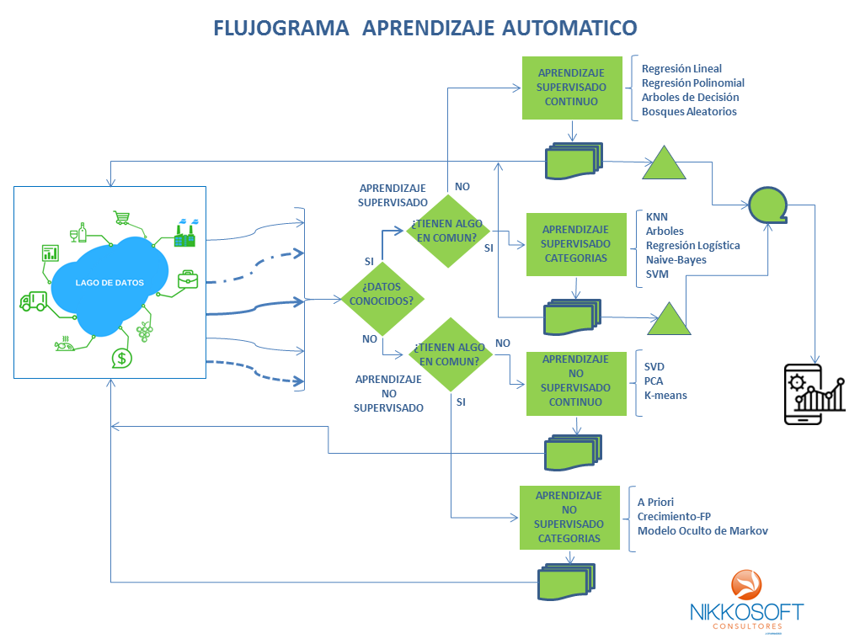
http://nikkosoft.net/como-funciona-el-machine-learning/

Slide 24
Aplicación de Machine Learning
Método | Síntesis
AdaBoost | Es un algoritmo de aprendizaje adaptativo que combina clasificadores débiles y se adapta a la dureza de cada muestra de entrenamiento, logrando clasificadores robustos. Fue formulado por Freund y Schapire (1999). Permite la clasificación binaria y multiclase.
Random Forest | Emplea un conjunto de árboles de decisión para la clasificación y proyección. Es un procedimiento no paramétrico, que puede usarse cuando: (i) hay variables correlacionadas; (ii) pocos datos; (iii) interacciones complejas; (iv) datos faltantes.
SVM (Support Vector Machines) | Permite la clasificación binaria y multiclase. Hace uso del análisis de regresión y clasificación
Red neuronales | Hace uso del algoritmo de perceptrón multicapa (MLP) con retropropagación. La ventaja es que puede aprender modelos no lineales.
KNN | Este mecanismo de reconocimiento de patrones no paramétrico, se basa en las instancias de entrenamiento más cercanas, siendo un algoritmo de k vecinos más cercanos. También se conoce como aprendizaje perezoso
CN2 Rule Induction | El algoritmo CN2 es una técnica de clasificación diseñada para la inducción eficiente de reglas de forma, simples y comprensibles. La ventaja es que también puede funcionar bajo bases de datos de entrenamiento imperfectas.
Naive Bayes | Un clasificador probabilístico rápido y simple basado en el teorema de Bayes con la suposición de independencia de características. Se asume que la ausencia o presencia, de una característica no está relacionada con la presencia o ausencia de otra característica. Su ventaja es que requiere de pocos datos para el entrenamiento.
Algoritmo de aprendizaje del árbol de decisión | Se emplea para datos discretos y continuos. Se basa en la predicción del valor de una variable de destino en función de diversas variables de entrada.
Fuente: elaboración propia con base en Shaulsky, Borondics y Bellazzi (2018), Fawagreh, Gaber, Elyan (2014), Breiman (2001), Freund y Schapire (1999), Ho (1995), Tsymbal, Pechenizkiy y Cunningham (2006).

Slide 25

¿Por qué usar ML en auditoría?
Detecta patrones no visibles para humanos.
Automatiza el análisis de grandes volúmenes de datos.
Mejora la toma de decisiones con base en evidencia.
Reduce el riesgo de errores y sesgos subjetivos.

Slide 26

Introducción a Orange Data Mining
Software libre, visual y modular.
Especialmente útil para usuarios sin conocimientos de programación.
Integra módulos para regresión, clasificación, clustering, visualización, y análisis de texto.

Slide 27
Regresiones Regularizadas (Lasso & Ridge)
¿Qué es una regresión regularizada?
Técnica para predecir una variable continua (por ejemplo: monto sospechoso).
Agrega penalizaciones para evitar modelos sobreajustados (overfitting).
Tipos:
  Ridge Regression (L2): Reduce coeficientes, no los elimina.
  Lasso Regression (L1): Elimina variables irrelevantes.

Slide 28
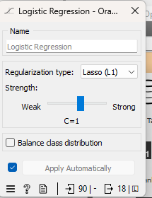
Regresión Ridge/Lasso (Regularización):Parámetros compartidos
Alpha (parámetro de regularización):
  Controla la fuerza de la regularización
  Alpha=0 equivale a regresión lineal normal
  Valores típicos: 0.001 a 10
Parámetros específicos de Lasso:
Tolerancia para coeficientes:
  Umbral para considerar un coeficiente como cero
  Ayuda en selección de características

Slide 29
Recomendaciones para Programar los Parámetros de Regularización (Ridge/Lasso)
Parámetro Alpha (Regularización)
Valores recomendados:
Rango inicial de prueba: 0.001 a 100 (escala logarítmica)
Valores típicos efectivos:
  Para Ridge: 0.1 a 10
  Para Lasso: 0.001 a 1
Alpha = 0: Solo debe usarse como línea base para comparación (equivale a regresión lineal sin regularización)
Estrategias de ajuste:
Búsqueda en cuadrícula (Grid Search):
  Probar valores en escala logarítmica: [0.001, 0.01, 0.1, 1, 10, 100]
  Refinar alrededor del mejor valor encontrado
Validación cruzada:
  Usar al menos 5-fold CV para evaluar cada valor de alpha
  Observar estabilidad del error entre folds
Curvas de validación:
  Graficar rendimiento (RMSE/R²) vs valores de alpha
  Seleccionar alpha donde el error de validación se estabiliza

Slide 30
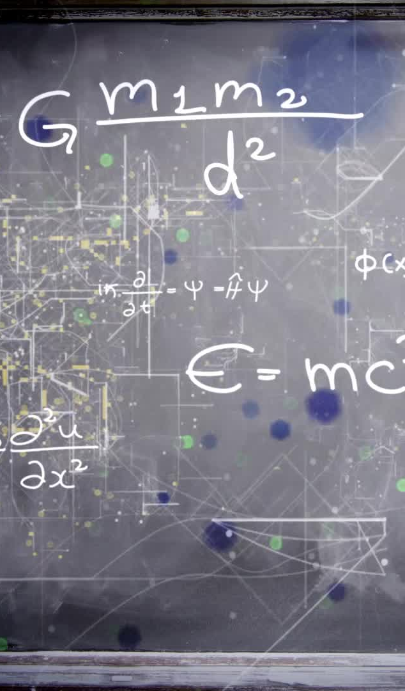
Parámetros de Entrenamiento para Regresiones en Orange
Regresión Lineal
Parámetros principales:
Normalización de atributos:
  Opciones: Ninguna, Normalizar a intervalo [0,1], Normalizar a desviación estándar
  Función: Escala los datos para mejorar la convergencia del algoritmo

Slide 31


Opciones del Widget "Preproceso" en Orange

Slide 32

1. Continuization (Continuización)
Transforma variables categóricas en formato numérico para algoritmos que no manejan categorías directamente.
Opciones:
  Indicators (One-Hot Encoding): Crea columnas binarias para cada categoría.
    Ejemplo: "Color" (Rojo, Verde) → "Color=Rojo" [0/1], "Color=Verde" [0/1].
  As Numbers: Asigna números arbitrarios (ej: Rojo=1, Verde=2).
    ¡Cuidado! Puede introducir orden artificial en categorías nominales.
Recomendación: Usar Indicators para modelos lineales y As Numbers solo para árboles si hay muchas categorías.

Slide 33

2. Imputation (Imputación de Valores Faltantes)
Maneja datos faltantes (NaN/missing values).
Métodos para variables numéricas:
  Average/Mean: Reemplaza con la media (sensible a outliers).
  Median: Reemplaza con la mediana (más robusto).
  Model-based: Predice valores faltantes con un modelo (ej: regresión).
  Remove rows: Elimina filas con valores faltantes (pérdida de datos).
Métodos para variables categóricas:
  Most frequent: Usa la categoría más común.
  Remove rows: Elimina filas incompletas.
Recomendación: Usar Median para numéricas y Most frequent para categóricas en datasets pequeños. Para datasets grandes, Model-based puede ser más preciso.

Slide 34
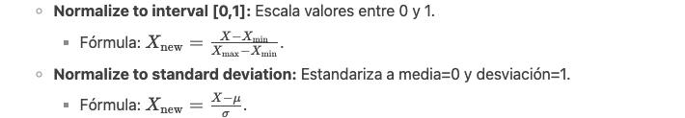
3. Normalization (Normalización)
Estandariza escalas de características numéricas.
Opciones:
  No normalization: Mantiene valores originales.
Recomendación:
  [0,1] para algoritmos basados en distancias (KNN, SVM).
  Standard deviation para regresión lineal o redes neuronales.

Slide 35
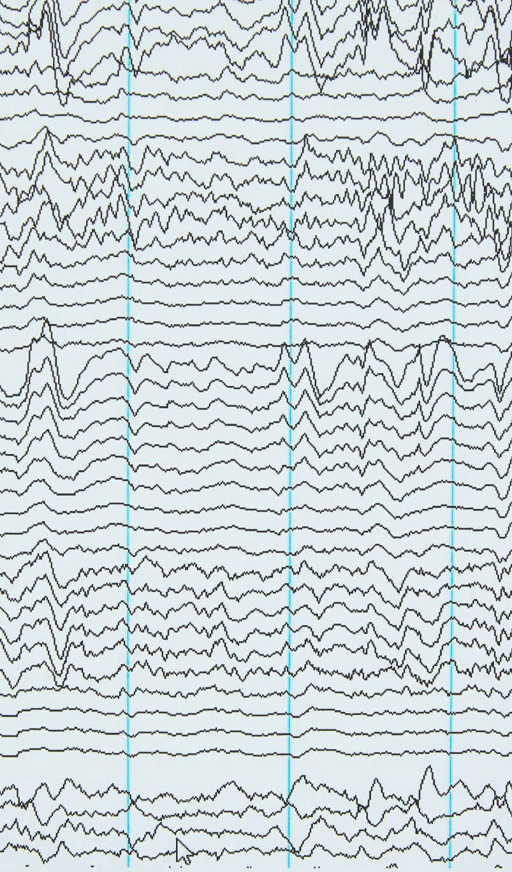
4. Discretization (Discretización
Convierte variables continuas en intervalos discretos (útil para algunos algoritmos como Naive Bayes).
Métodos:
  Equal width: Divide en intervalos de igual rango (ej: 0-10, 10-20).
  Equal frequency: Divide en intervalos con igual número de puntos.
  Entropy-based: Optimiza cortes para maximizar ganancia de información.
Recomendación: Equal frequency suele ser más robusto que equal width.

Slide 36
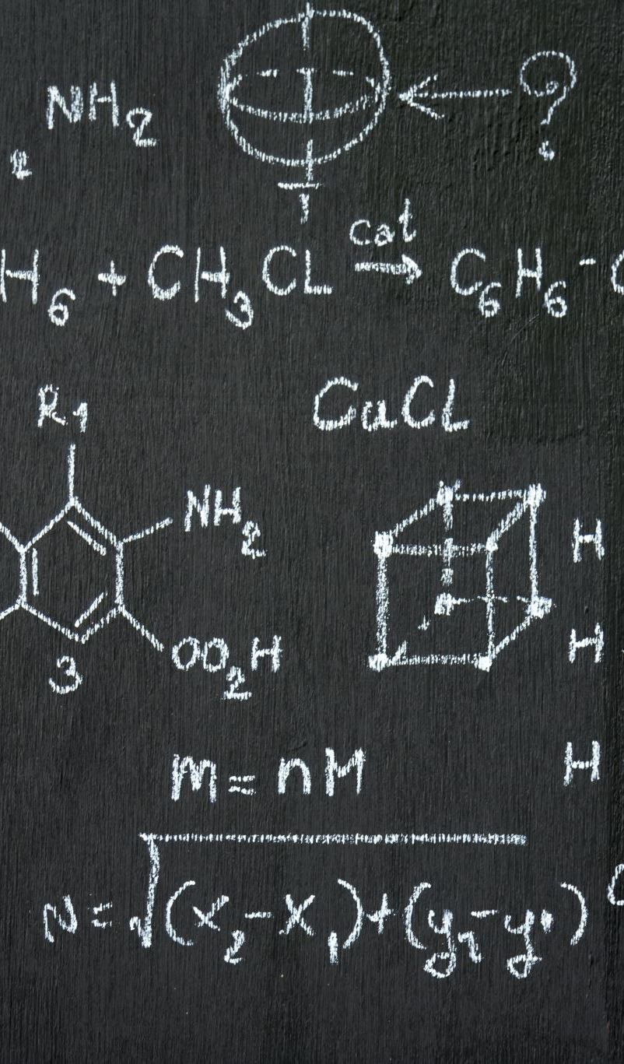
5. Feature Construction (Construcción de Características)
Crea nuevas características a partir de las existentes.
Opciones:
  Polynomial features: Genera términos polinomiales (ej: X2,XYX2,XY).
  Random projections: Reduce dimensionalidad con proyecciones aleatorias.
Recomendación: Usar Polynomial features para capturar no linealidades en modelos lineales.

Slide 37
6. Feature Selection (Selección de Características)
Elimina características irrelevantes o redundantes.
Métodos:
  Univariate selection: Selecciona las mejores características según tests estadísticos (ANOVA, chi-cuadrado).
  Random forest importance: Usa importancia de características de un Random Forest.
  Remove constant features: Elimina características con varianza cero.
Recomendación: Random forest importance para problemas complejos; univariate para rapidez.

Slide 38

7. Remove Columns (Eliminar Columnas)
Permite eliminar columnas manualmente por:
Nombre: Seleccionar columnas específicas.
Type: Eliminar todas las de un tipo (ej: categóricas).
Meta attributes: Columnas con metadatos (ej: IDs).

Slide 39
8. Randomization (Aleatorización)
Randomize class: Mezcla las etiquetas (útil para crear líneas base).
Randomize features: Permuta valores dentro de cada columna (para tests de robustez).

Slide 40
9. Output (Salida)
Preprocessed data: Datos listos para modelado.
Feature rankings: Reporte de importancia de características (si se usó selección).

Slide 41
10.Remove Sparse Features (Eliminar Características Dispersas)
Qué hace: Elimina columnas con una alta proporción de valores cero o faltantes.
Parámetros:
Umbral de dispersión (Threshold):
  Ejemplo: 0.8 → Elimina columnas con >80% de valores cero/faltantes
  Valor típico: 0.7 a 0.9 (depende del tamaño del dataset)
Cuándo usarlo:
En datasets de texto (Bag-of-Words)
Cuando hay muchas columnas con predominio de ceros
Antes de aplicar PCA para reducir dimensionalidad

Slide 42
11.Principal Component Analysis (PCA)
Parámetro | Descripción | Valores típicos
Número de componentes | Cantidad de PCs a conservar | 2-20 o % de varianza
Normalizar | Escalar datos antes de PCA | Sí (obligatorio)
Varianza explicada | % mínimo a conservar (ej: 0.95) | 0.8-0.99
Qué hace: Reduce dimensionalidad transformando variables correlacionadas en componentes ortogonales.
Parámetros clave:
Proceso en Orange:
Seleccionar "Principal Component Analysis" en Preproceso
Elegir método de normalización (recomendado: Standardize)
Definir número de componentes o umbral de varianza

Slide 43
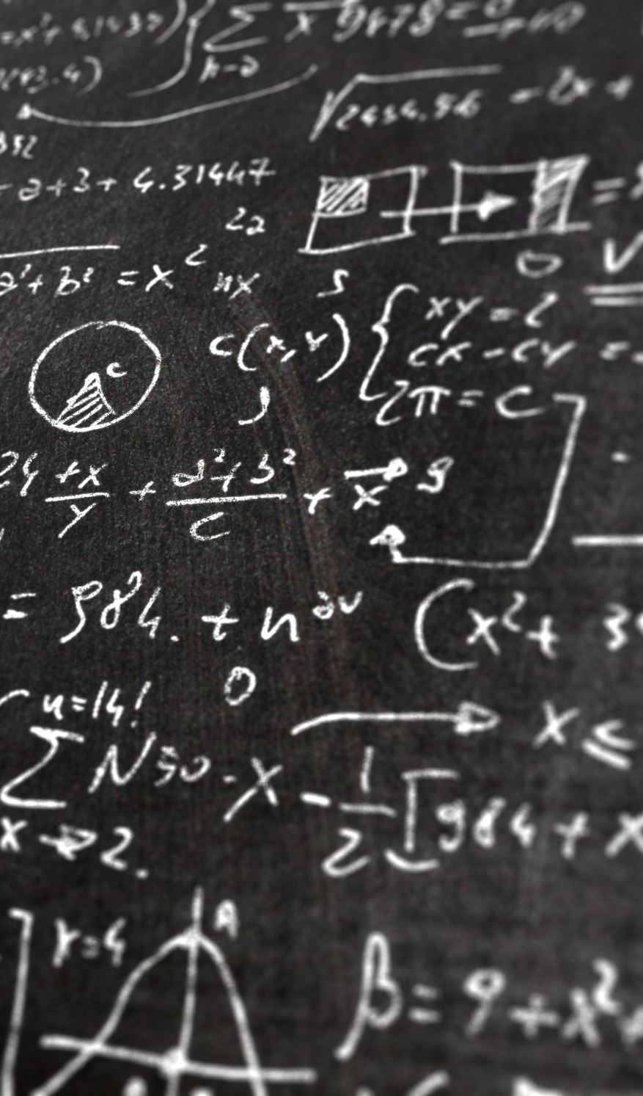
12. Matriz de Descomposición en Preprocesamiento
1. Concepto Fundamental
Una matriz de descomposición es una técnica matemática que transforma los datos originales en un nuevo conjunto de componentes, facilitando:
Reducción de dimensionalidad
Eliminación de correlaciones entre variables
Extracción de patrones subyacentes
Errores Comunes
No normalizar antes de PCA: Distorsiona componentes
Ignorar varianza explicada: Usar componentes irrelevantes
Forzar NMF con datos negativos: Produce errores

Slide 44

13.elección Aleatoria de Características (Random Feature Selection)
1. Concepto Básico
La selección aleatoria de características es una técnica donde:
Se elige un subconjunto aleatorio de variables del dataset original
El tamaño del subconjunto puede ser fijo o porcentual
Se usa para:
  Reducir dimensionalidad
  Combatir sobreajuste
  Acelerar el entrenamiento
  Crear ensembles diversos (como en Random Forest)

Slide 45

Métricas de Evaluación (Scoring)
Dependen del tipo de problema (clasificación, regresión, clustering, etc.):
Para Clasificación:
Accuracy (Exactitud): Porcentaje de predicciones correctas.
Precision (Precisión): Proporción de verdaderos positivos sobre todos los positivos predichos.
Recall (Sensibilidad): Proporción de verdaderos positivos detectados correctamente.
F1-Score: Media armónica entre Precision y Recall.
AUC (Área Bajo la Curva ROC): Evalúa el rendimiento en distintos umbrales.
Matriz de Confusión: Muestra TP, TN, FP, FN.

